Slide 1


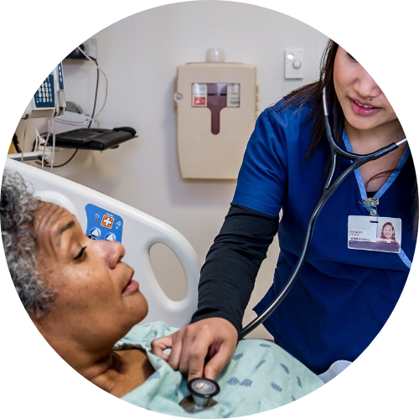

Módulo 1: Atención Integral a Víctimas de Violencia Sexual
Marco Conceptual, Normatividad, Abordaje Inicial y Primeros Auxilios Psicológicos

Slide 2


La Violencia: Problema de Salud Pública
Magnitud: Altas tasas de incidencia y prevalencia que afectan la salud poblacional.
Trascendencia: Impacto severo en la calidad de vida, años de vida saludables perdidos (AVISA).
Vulnerabilidad: Afecta desproporcionadamente a mujeres, niños, niñas y adolescentes.
Factibilidad: Es prevenible mediante políticas públicas y educación.

Slide 3
Concepto de Violencia Sexual (OMS)
"Todo acto sexual, la tentativa de consumar un acto sexual, los comentarios o insinuaciones sexuales no deseados, o las acciones para comercializar o utilizar de cualquier otro modo la sexualidad de una persona mediante coacción por otra persona, independientemente de la relación de esta con la víctima, en cualquier ámbito, incluidos el hogar y el lugar de trabajo."
— Organización Mundial de la Salud

Slide 4






Tipologías de la Violencia Sexual
Abuso Sexual
Explotación Sexual
Acoso Sexual
Acceso carnal o actos sexuales diversos sin consentimiento. Incluye la incapacidad de resistir.
Abuso de una posición de vulnerabilidad o confianza para propósitos sexuales a cambio de bienes/dinero.
Conductas físicas o verbales de naturaleza sexual no deseadas que crean un entorno hostil.

Slide 5

Determinantes Sociales y Riesgo
Factores Individuales
Factores Socioculturales
•
Edad (infancia/adolescencia).
•
Inequidad de género estructural.
•
Discapacidad física o cognitiva.
•
Normalización de la violencia.
•
Antecedentes de violencia previa.
•
Conflictos armados y desplazamiento.

Slide 6

Impacto en Salud Física
Inmediatos: Lesiones genitales y extragenitales, dolor crónico, hemorragias.
Salud Sexual y Reproductiva: Embarazos no deseados, Infecciones de Transmisión Sexual (VIH, Sífilis, Hepatitis B).
Largo Plazo: Trastornos ginecológicos crónicos, somatización, discapacidad funcional.
Esta foto de Autor desconocido está bajo licencia CC BY

Slide 7

Impacto en la Salud Mental
Consecuencias Psicológicas Severas
La violencia sexual es uno de los eventos más traumáticos en la experiencia humana.
Trastorno de Estrés Postraumático (TEPT).
Depresión mayor y ansiedad generalizada.
Conductas autolesivas e ideación suicida.
Trastornos de la conducta alimentaria y del sueño.
Disociación y culpa patológica.

Slide 8

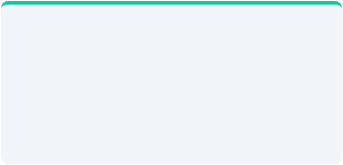

Impacto Social y Estigmatización
Ruptura del Tejido Social
Revictimización Social
Costos Económicos
Pérdida de confianza en la comunidad y aislamiento de la víctima.
Culpabilización de la víctima por parte de la sociedad e instituciones.
Pérdida de productividad, costos en sistemas de salud y judicial.

Slide 9

Marco Normativo Vigente
Colombia y Contexto Internacional

Slide 10
Marco Internacional de DDHH
Normativa | Enfoque Principal
Convención Belém do Pará | Derecho de las mujeres a una vida libre de violencia.
CEDAW | Eliminación de todas las formas de discriminación contra la mujer.
Estatuto de Roma | Violencia sexual como crimen de lesa humanidad y crimen de guerra.

Slide 11

Ley 1719 de 2014
Acceso a la Justicia para Víctimas de Violencia Sexual
Esta ley modifica el Código Penal Colombiano y adopta medidas para garantizar el acceso a la justicia:
La violencia sexual NO es conciliable ni desistible.
Garantiza la gratuidad en el examen médico-legal.
Prioridad en la atención en salud (Urgencia Médica).
Tipifica nuevas conductas y aumenta penas.

Slide 12


Resolución 0459 de 2012 (Minsalud)
Protocolo de Atención Integral
Objetivo
Define la ruta de atención integral en salud para víctimas de violencia sexual. Es de obligatorio cumplimiento para todas las IPS y ESE del país.
Estandarizar la atención médica, de enfermería y psicosocial, garantizando la restitución de derechos y la mitigación del daño.

Slide 13


Violencia Sexual: Evento Centinela
Definición Epidemiológica
72h
Es un evento cuya ocurrencia sirve de alarma y alerta sobre la calidad de la atención o la situación de salud pública. Requiere investigación y respuesta inmediata.
VENTANA VITAL
Tiempo crítico para profilaxis VIH y anticoncepción de emergencia.

Slide 14



Principios Rectores de la Atención
Confidencialidad
Oportunidad
Dignidad
Reserva absoluta de la información y la identidad de la víctima.
Atención inmediata sin barreras administrativas (copagos o autorizaciones).
Trato humano, respetuoso y libre de juicios de valor.

Slide 15


Principio de No Revictimización
Evitar el daño secundario institucional:
No hacer repetir el relato de los hechos múltiples veces (Entrevista única).
No cuestionar la veracidad del relato ni la conducta de la víctima.
Evitar procedimientos médicos innecesarios o repetitivos.
Garantizar privacidad auditiva y visual durante la atención.

Slide 16

Enfoque Diferencial e Interseccional
La atención debe adaptarse a las características particulares para garantizar equidad:
•
Género: Reconocer las desigualdades de poder.
•
Ciclo Vital: Niños/as vs. Adultos mayores.
•
Etnia: Respeto a usos y costumbres (sin vulnerar DDHH).
•
Discapacidad: Garantizar ajustes razonables en comunicación.

Slide 17
Abordaje Inicial en Salud
La Primera Acogida y Estabilización

Slide 18

Triaje: Clasificación de la Urgencia
La violencia sexual es SIEMPRE una urgencia médica y legal.
Clasificación: Triage I o II (Atención Inmediata).
Tiempo de espera: Mínimo posible. Prioridad sobre otras consultas no vitales.
Lugar: Consultorio privado, nunca en sala de espera general ni pasillos.
Alerta: Activar código fucsia o protocolo institucional discreto.

Slide 19

Consentimiento Informado
Autonomía del Paciente
Excepciones (Menores)
Todo procedimiento médico-legal requiere autorización expresa. La víctima puede aceptar la atención médica y rechazar la toma de muestras forenses.
En niños, niñas y adolescentes, prima el interés superior del menor. Se busca el consentimiento de los padres, pero si estos son los agresores, interviene Defensoría de Familia (ICBF).

Slide 20
Rol en la Cadena de Custodia
Aunque la labor principal es asistencial, el personal de salud recolecta Elementos Materiales Probatorios (EMP).
Uso correcto de los kits de recolección de evidencia.
Rotulación adecuada (Nombre, fecha, hora, sitio de toma).
Evitar contaminación (uso de guantes, no hablar sobre muestras).
Entrega formal a Policía Judicial (CTI/SIJIN) con acta.

Slide 21

Primeros Auxilios Psicológicos (PAP)
Contención emocional inmediata

Slide 22
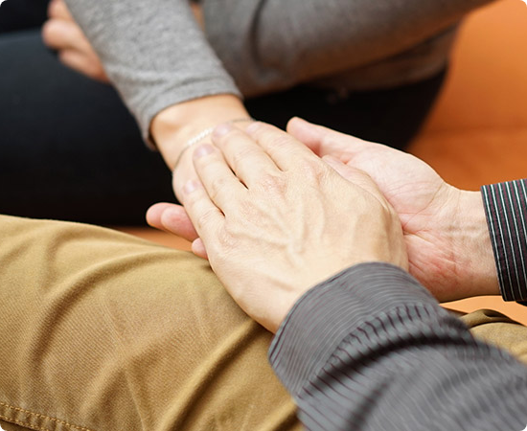

¿Qué son los PAP?
Intervención breve e inmediata de apoyo a una persona en crisis. NO es terapia psicológica.
Objetivos:
•
Reducir el nivel de estrés inicial.
•
Fomentar la adaptación y el afrontamiento a corto plazo.
•
Conectar con redes de apoyo y servicios.

Slide 23






Modelo de Acción OMS: 3 Pasos
1. OBSERVAR
2. ESCUCHAR
3. CONECTAR
Comprobar seguridad. Identificar personas con necesidades básicas urgentes o reacciones de angustia graves.
Acercarse, preguntar por necesidades, escuchar activamente y ayudar a tranquilizarse. No presionar.
Ayudar a satisfacer necesidades básicas. Conectar con seres queridos, servicios médicos y redes de apoyo.

Slide 24

Validación Emocional
Lo que SI ayuda:
"Te creo."
Lo que EVITAMOS:
"¿Por qué estabas allí?" (Juzgar)
"No es tu culpa."
"Todo va a salir bien." (Falsas promesas)
"Es normal que te sientas así."
"Tienes que ser fuerte." (Invalidar)
"Estás en un lugar seguro ahora."

Slide 25


Notificación Obligatoria (SIVIGILA)
Ficha 875
Denuncia
Violencia de Género e Intrafamiliar. Debe diligenciarse obligatoriamente por el profesional de salud que atiende el caso.
El sector salud tiene el deber de denunciar ante Fiscalía o ICBF (en menores), salvo en adultos competentes que no deseen denunciar (se respeta autonomía pero se orienta).

Slide 26

Historia Clínica
La Historia Clínica es la "Prueba Reina" en el proceso judicial.
Literalidad: Escribir lo que dice el paciente entre comillas "..."
Descripción: Detallar lesiones, estado emocional, ropa.
No Opiniones: Evitar juicios subjetivos ("parece mentira", "paciente manipuladora").
Legibilidad: Sin tachones ni enmendaduras (en formatos físicos).
Esta foto de Autor desconocido está bajo licencia CC BY-NC-ND

Slide 27



Cuidado del Talento Humano
Atender violencia genera impacto en el personal (Fatiga por Compasión).
Reconocer Límites
Debriefing
Autocuidado
Saber cuándo un caso nos afecta personalmente y pedir relevo si es necesario.
Espacios de equipo para hablar de los casos difíciles y descargar emociones.
Mantener equilibrio vida/trabajo para seguir brindando atención de calidad.

Slide 28
"El profesional de enfermería es a menudo la primera cara visible del sistema. Nuestra respuesta empática, técnica y humana es el primer paso hacia la recuperación y la justicia."

Slide 29

Referencias Bibliográficas
•
Congreso de la República de Colombia. (2014). Ley 1719 de 2014: Por la cual se modifican algunos artículos de las leyes 599 de 2000, 906 de 2004 y se adoptan medidas para garantizar el acceso a la justicia de las víctimas de violencia sexual. Bogotá, D.C.
•
Organización Mundial de la Salud (OMS). (2013). Estimaciones mundiales y regionales de la violencia contra la mujer: prevalencia y efectos de la violencia conyugal y de la violencia sexual no conyugal en la salud. Ginebra: OMS.
•
•
Ministerio de Salud y Protección Social. (2012). Resolución 0459 de 2012: Por la cual se adopta el protocolo y el modelo de atención integral en salud para víctimas de violencia sexual. Bogotá, D.C.
Organización Panamericana de la Salud (OPS). (2012). Primera ayuda psicológica: Guía para trabajadores de campo. Washington, D.C.: OPS.

Slide 30






Image Sources
https://www.nursingworld.org/globalassets/practiceandpolicy/workforce/what-is-nursing/largeimage-anais-42.jpg
Source: www.nursingworld.org
https://epidemiology.sph.brown.edu/sites/default/files/styles/ultrawide_med/public/2022-02/Epi-Banner-%285%29.png?h=d7eb4b63&itok=OzdUON2V
Source: epidemiology.sph.brown.edu
https://static.vecteezy.com/system/resources/previews/022/330/240/non_2x/woman-watering-plant-inside-abstract-head-support-for-people-in-learning-flowers-and-plants-grow-from-head-concept-of-mind-growth-psychology-education-creativity-psychotherapy-and-mental-health-vector.jpg
Source: www.vecteezy.com
https://static.vecteezy.com/system/resources/previews/040/690/648/non_2x/sphere-shield-with-hexagon-pattern-on-blue-background-abstract-protection-sphere-shield-glowing-bubble-shield-in-the-form-of-a-force-energy-field-protection-and-safety-concept-illustration-vector.jpg
Source: www.vecteezy.com
https://cdn11.bigcommerce.com/s-10c6f/products/49948/images/75816/WS281104__07266.1596661983.1280.1280.jpg?c=2
Source: www.creativesafetysupply.com
https://llu.edu/sites/llu.edu/files/images/emergency-09.jpg
Source: llu.edu

